Slide 1

5-сынып
Бөлім тақырыбы:
Адамның сыртқы келбеті мен мінезі
Сабақтың тақырыбы:
Адамның кейбір кездері... (1-сабақ)

Slide 2

Оқу мақсаты
Ж4. Эссенің кіріспе, негізгі, қорытынды бөлімдерін сақтай отырып, өзіне таныс адамды, белгілі бір мекен мен оқиғаны сипаттап не суреттеп жазу.
Оқушылардың барлығы мынаны орындай алады: Эссенің кіріспе, негізгі, қорытынды бөлімдерін сақтай отырып, өзіне таныс адамды, белгілі бір мекен мен оқиғаны сипаттап не суреттеп жазады.
Оқушылардың көбісі мынаны орындай алады: Эссенің кіріспе, негізгі, қорытынды бөлімдерін сақтай отырып, өзіне таныс адамды, белгілі бір мекен мен оқиғаны сипаттап өз ойымен суреттеп жазады.
Оқушылардың кейбіреуі мынаны орындай алады: Эссенің кіріспе, негізгі, қорытынды бөлімдерін сақтай отырып, өзіне таныс адамды, белгілі бір мекен мен оқиғаны сипаттап өз пікірін білдіре отырып, суреттеп жазады.
Сабақ мақсаттары

Slide 3
Бағалау критерийлері:
Эссенің кіріспе, негізгі, қорытынды
бөлімдерін сақтай отырып, өзіне
таныс адамды, белгілі бір мекен
мен оқиғаны сипаттайды,
суреттеп жазады.

Slide 4
Ұйымдастыру кезеңі
Сәлеметсіздер ме, қымбатты 5-сынып оқушылары!
Қазақ тілі сабағына қош келдіңіздер!
Бүгінгі сабағымыздың тақырыбы:
Адамның кейбір кездері... .
Бүгінгі сабақта: эссенің бөлімдерін сақтай
отырып, өздеріңе таныс немесе белгілі бір
мекен мен оқиғаны сипаттап жазасыңдар.
Сіздердің білетіндерің: адамдардың
бойындағы мінез сипаттамалары, эссе
құрылымын сақтап жаза білу.

Slide 5
Адам боп жаратылғалы бері адамзат баласы өз болмысының құпия сырларына үңіліп келеді. Адам жаны – тым жұмбақ, тым күрделі. Шексіз ойдың тұңғиығына батқан жан одан шыға алмастай алапат күй кешеді. Сүю, сағыну, жек көру, жалығу, т.с.с. сезімдер адамға тән. Бұл сезімдердің барлығын кешкен, кешіп жүрген жандар өмірді, шебер жаратылысты терең тани түсетіні сөзсіз.
Біз сіздерге адамның кейбір кездері кешетін
қарапайым да күрделі көңіл күйлерін
баяндап көрмекпіз. Бәлкім, осынау
түсініксіз сезімдер сіздің жан дүниеңізде
де бар шығар.

Slide 6
1-тапсырма
Мінез сипаттамаларының қайсысын айналаңдағы адамдардың бойынан байқайсыңдар? (144-бет) Осы аталған мінездерді «жағымды», «жағымсыз» деп екіге бөліп «Т» кестесіне жазыңдар. Мәтіндегі ауыспалы мағынада қолданылып тұрған сөздерді анықтаңдар.
Жағымды | Жағымсыз
Дескриптор:
Мінез сипаттамаларының жағымды, жағымсыз түрлерін ажырата алады;
ауыспалы мағынадағы сөздерді анықтайды.

Slide 7
Өзіңді тексер
Жағымды | Жағымсыз
Жібектей есілген мінез, ерке, тура мінез | Тентек, кербез, мақтаншақ
Ауыспалы мағынадағы сөздер:
Жібектей есілген мінез, кісі бетіне жел боп тимейтін, қағу көрмей өскен, жел сөзге әуес, жоғын бардай, түйірін нардай ғып көрсететін, болмасты болдырып, оңбасты оңдырып, ауызбен орақ орып, ойнақылықтың лебі есіп, қара қылды қақ жарып, жаны қас.

Slide 8
2-тапсырма
Өзіңнің сыныптас досыңның біріне мінез ерекшелігін сипаттап, «Достық – таусылмас қазына» тақырыбына эссе жазыңдар. Сөз саны: 30-40сөз.
Дескриптор:
досының мінез ерекшелігін сипаттап жазады;
эссе құрылымын сақтайды;
сөз санын сақтайды.

Slide 9
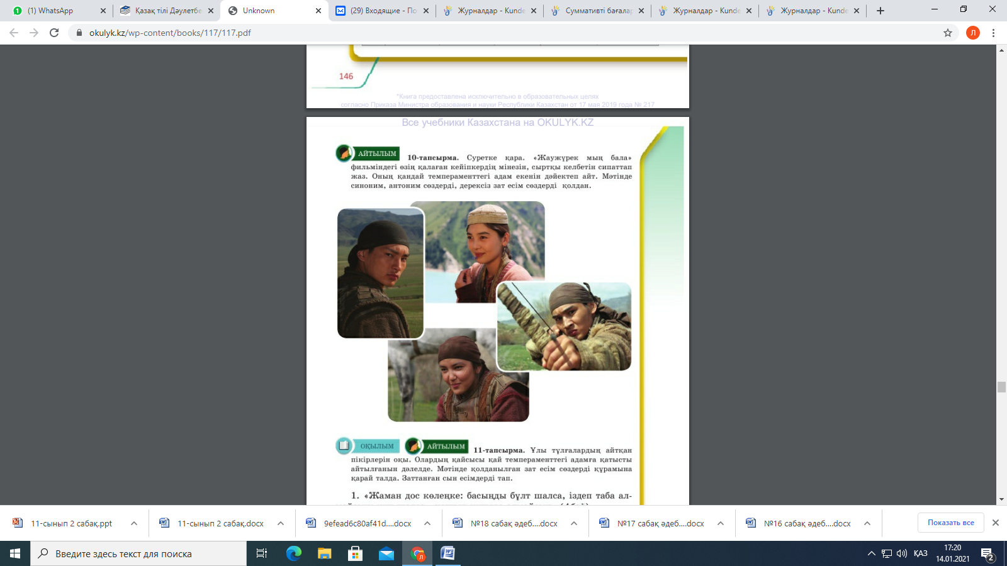
Тапсырма
Суретке қарап «Жау жүрек мың бала» фильміндегі өзің қалаған кейіпкердің мінезін, сыртқы келбетін сипаттап жазыңдар. Мәнінде синоним, антоним сөздерді, дерексіз зат есім сөздерді қолданыңдар.
Дескриптор:
Фильмдегі өзі қалаған кейіпкердің мінезін, сыртқы келбетін жазады;
Мәтінде синоним, антоним, дерексіз зат есім сөздерді қолданады.

